Slide 1
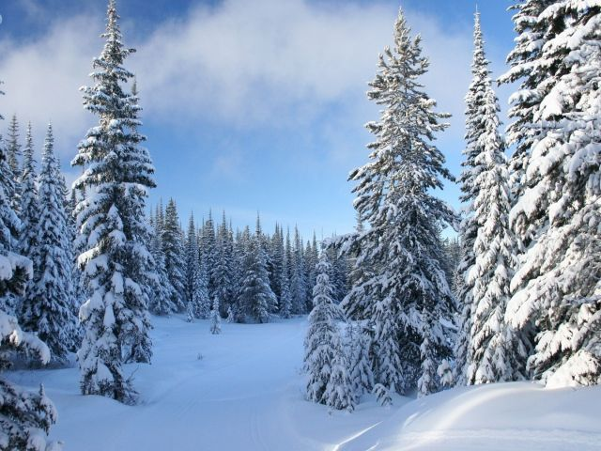

Slide 2
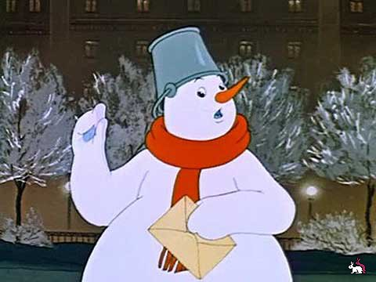

Slide 3
ТЕЛЕГРАММА
«Мчатся сани,
Мчатся быстро,
По полям и по лесам.
Разметая снег искристый
С ветром, вьюгой и снегами
Мчится Дед Мороз седой.
Машет длинными руками.
Сыплет звезды над землей».
Дорогие, ребята, готовьтесь к встрече!
(Дед Мороз)

Slide 5
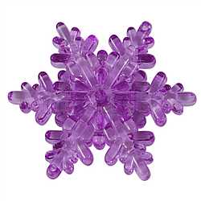

Slide 7
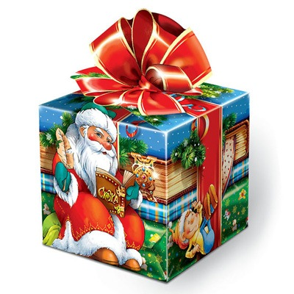
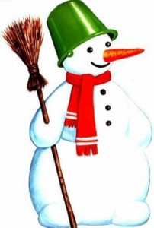

Slide 8
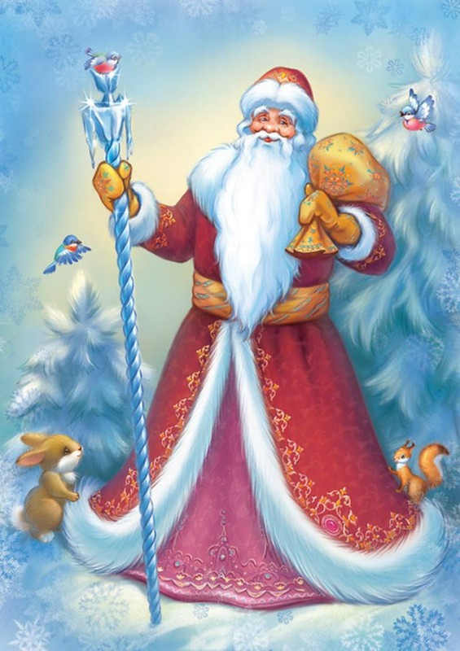
Дорогие ребята!
Приглашаю вас на Новогоднюю елку, которая состоится 26 декабря в музыкальном зале, вас ждут чудеса и новогодние подарки.
Ваш Дедушка Мороз

